Slide 1
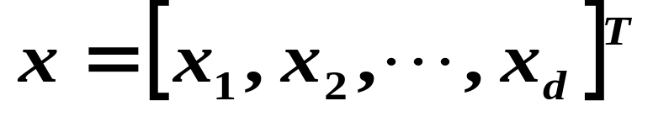
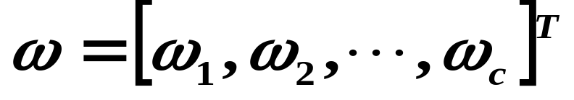
2.1 引言
第二章 贝叶斯决策论
模式识别的目的是确定某个给定的模式样本属于哪一类。如果决策问题可以用概率的形式描述，并假设所有有关的概率结构都已知，即：
①模式样本的特征观测值x可以用d维向量表示：
②要决策分类的类别总数c已知；
③各类概率分布(先验概率P(ω_{i})、类条件概率密度(class-conditional probability density)P(x| ω_{i}) ）已知；
那么，贝叶斯（Bayes)决策理论是解决模式分类问题的一种基本途径，是概率意义上的最佳分类器。

Slide 2
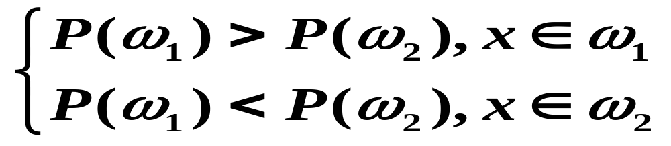
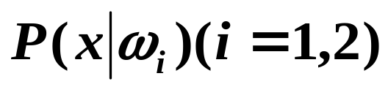
例子：细胞识别问题(两类单特征问题)
设 ω₁代表正常细胞类，ω₂代表异常细胞类，某地区经大量统计获先验概率P(ω₁)和P(ω₂)。若取该地区某人细胞x，判断属何种细胞 ，如果不作细胞特征观察，只能由 先验概率决定。
显然有P(ω₁)＞P(ω₂)，因此永远将x当作正常细胞，这种分类方法和所得结果毫无意义。
对x再观察：
细胞光密度特征 ,其类条件概率密度 如图所示：

Slide 3













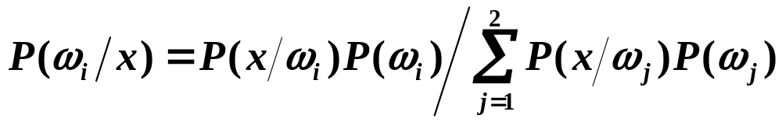
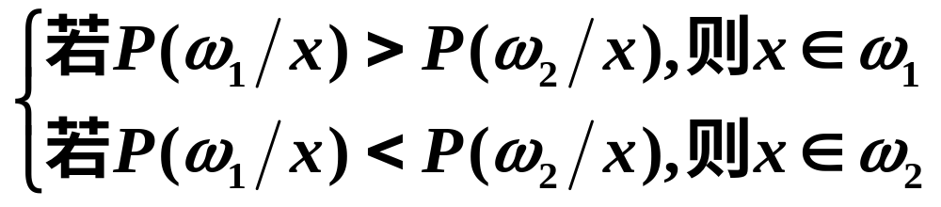
后验概率
条件概率密度
利用概率论中的贝叶斯公式 ：
通过对细胞的再观察，可以把先验概率转化为后验概率，利用后验概率可对未知细胞x进行分类识别。

Slide 4
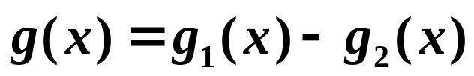
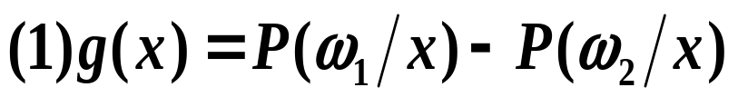
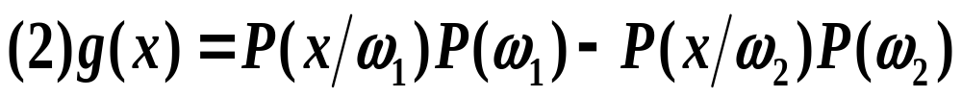
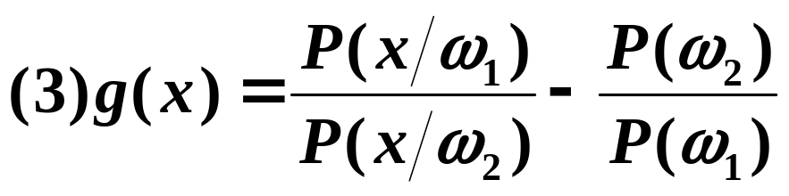
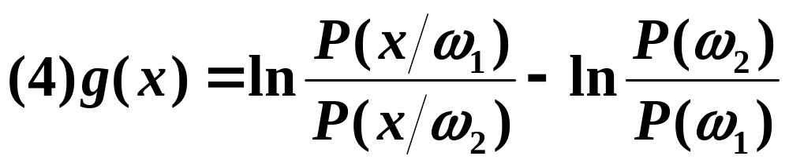
设N个样本分为两类ω₁，ω₂。每个样本抽出d个特征， x =(x₁，x₂，x₃，…，x_{d})^{T}
1、判别函数：
若已知两类先验概率P(ω₁)和P(ω₂)，类条件概率密度P(x/ ω ₁)和P(x/ ω ₂)。可得贝叶斯判别函数的四种等价形式 ：
(后验概率)
(类条件概率密度)
(似然比形式)
(对数似然比)

Slide 5
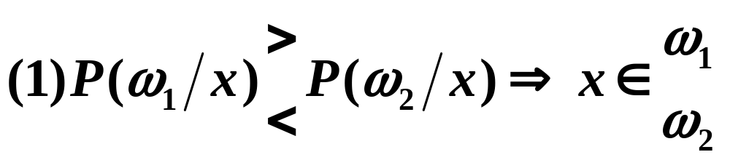
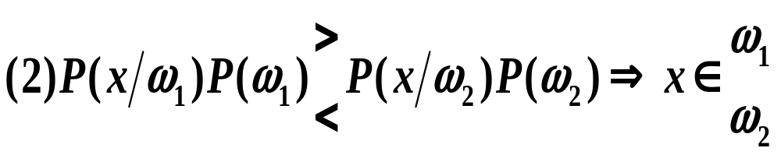
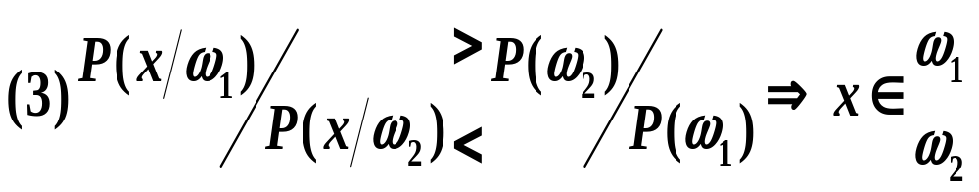
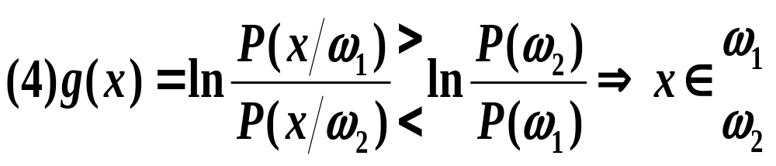
2、决策规则：

Slide 6
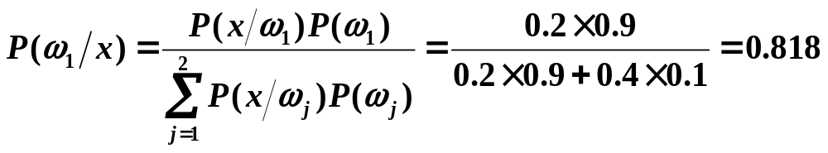

例：某地区细胞识别； P(ω₁)=0.9， P(ω₂)=0.1 ，未知细胞x，从类条件概率密度分布曲线上查到：
P(x/ ω ₁)=0.2， P(x/ ω ₂)=0.4
试对该细胞进行分类。
解：该细胞属于正常细胞还是异常细胞，先计算后验概率：
因为P(ω₁/x)＞ P(ω₂/x)，把 x归类为正常细胞。
在进行分类时，由于P(ω₁)» P(ω₂)，因此先验概率对决策起了主导作用。

Slide 7
2.2 贝叶斯决策论－连续特征
假定要判断某人是正常人(ω₁类)还是肺病患者(ω₂类), 在判断中可能出现以下几种情况：
第一种：判对(正常→正常) λ₁₁ ；
第二种：判错(正常→肺病) λ₂₁ ；
第三种：判对(肺病→肺病) λ₂₂；
第四种：判错(肺病→正常) λ₁₂ 。
在判断时，除了能做出“是” ω_{i}类或“不是” ω_{i}类的动作以外，还可以做出“拒识”的动作。

Slide 8
将上面的思路理论化，并进行推广：
允许使用多个特征(用向量表示)
允许两种以上类别状态
允许有其他行为，而不仅仅是判定类别
  （即允许拒绝）
允许引入更一般的损失函数替代误差概率

Slide 9
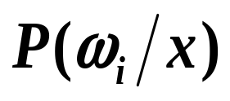
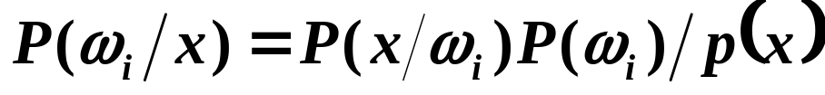
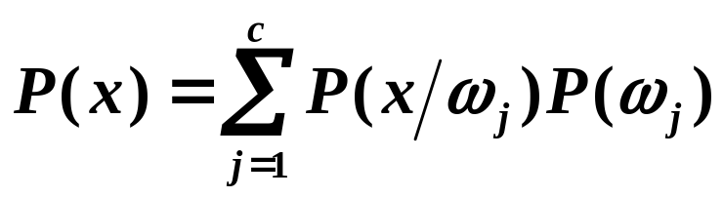
最小风险Bayes分类
类别集：ω=(ω₁,ω₂,…,ω_{c})；
特征向量：x=(x₁,x₂,…,x_{d})；
行为集：α=(α₁, α₂,…, α_{a})；
风险函数λ_{ij}=λ(α_{i/}ω_{j})表示模式x本来属于ω_{j}类，但采取行为α_{i}的风险。
根据贝叶斯公式，后验概率 为：
证据因子p(x)已知，为：

Slide 10
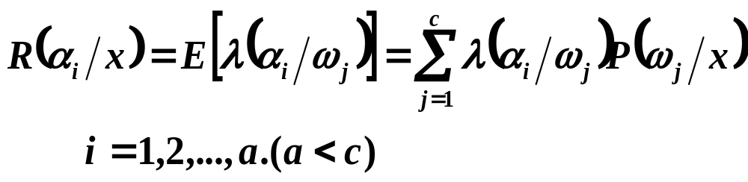
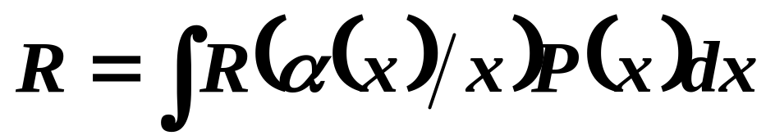
与行为α_{i}相关的损失(条件风险，条件期望损失)R(α_{i}/x)：
总风险R(期望损失)：对未知x采取一个判决行动α(x)所付出的代价(损耗)。
在整个特征空间中定义期望风险R为：

Slide 11
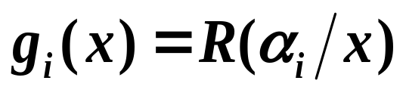
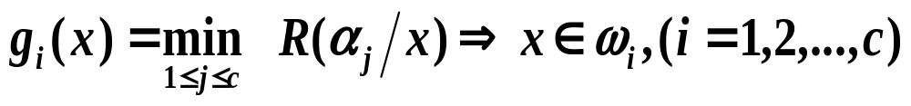
选择α(x)，使R(α_{i}/x)对每个x尽可能小，则总风险达到最小，称为贝叶斯风险。
1.判别函数：
c类有c个判别函数g₁(x), g₂(x),…, g_{c}(x)。
2.决策规则：

Slide 12
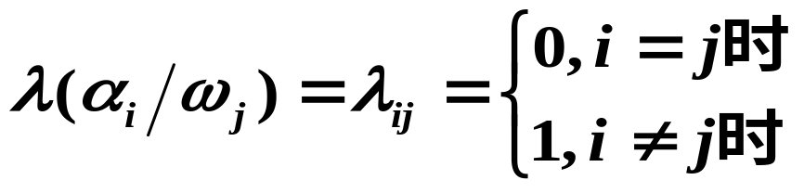
2.3 最小误差率分类
若用0－1损失函数：
此时，R(α_{i}/x)最小，就相当于P(ω_{i}/x)最大，这时便得到最小错误率分类器。

Slide 13
对于二类问题：
把x归于ω₁时的风险为：
把x归于ω₂时的风险为：
最小风险分类规则为：

Slide 14
例：已知正常细胞的先验概率为 P(ω₁)=0.9，异常细胞的先验概率为 P(ω₂)=0.1 ，未知细胞x，从类条件概率密度分布曲线上查到：
P(x/ ω ₁)=0.2， P(x/ ω ₂)=0.4
λ ₁₁=0， λ ₁₂=6， λ ₂₁=1， λ ₂₂=0
试对该细胞进行最小风险分类。
解：由上例计算出的后验概率：
条件风险：
因为R(α₁/x)＞ R(α₂/x)，因此决策x为异常细胞。
在此例中，由于λ ₁₂=6较大，使得决策损失起决定作用 。

Slide 15
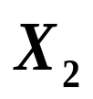
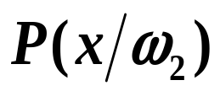

2.3.1 极小化极大准则＊
前边的讨论假定先验概率不变，现在讨论在P(ω_{i})变化时如何使最大可能风险最小。两类情况下，先验概率P(ω₁)与风险R间的变化关系如下：

Slide 17
一旦R₁，R₂被确定，风险R就是P(ω₁)的线性函数，因此R可以写为：

Slide 18










这样，就得出最小风险与先验概率的关系曲线，如左下图所示：
①当R₁，R₂区间固定时，R与P(ω₁)之间为线性关系，当P(ω₁)增大，R也增大；
②当R₁，R₂选择不同时，R与P(ω₁)之间关系为一条曲线；
③如果选择R₁，R₂使b=0，则R与P(ω₁)无关，即：

Slide 19
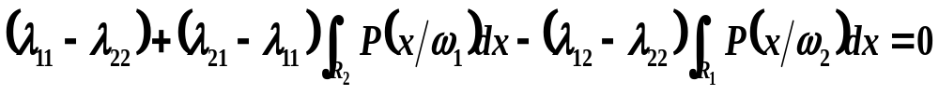
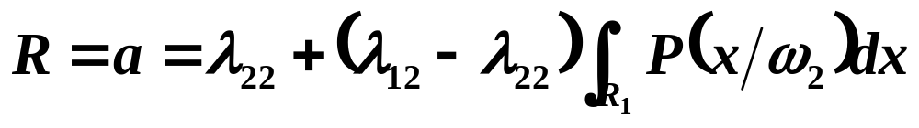
这时候最大风险为最小：
如右上图所示，这时直线R与横坐标P(ω₁)平行， P(ω₁)变化时，R不再变，使最大风险为a。
因此，在最小最大决策时，应该使R₁，R₂的边界面满足b=0。
决策面方程为：

Slide 20
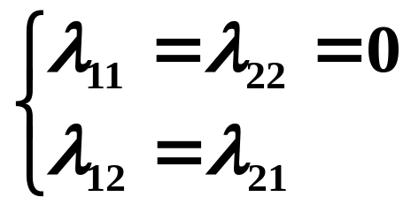
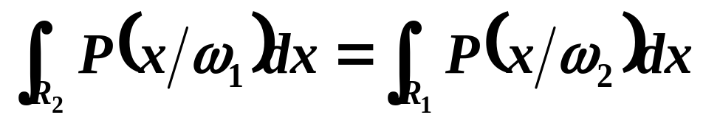
若选取损失为：
此时两类的错误概率相等， P₁(e) ＝ P₂(e)
决策面方程为：
这时可使最大可能的风险R为最小，这时先验概率变化，其风险不变。

Slide 21


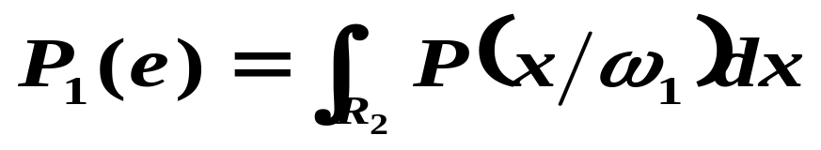

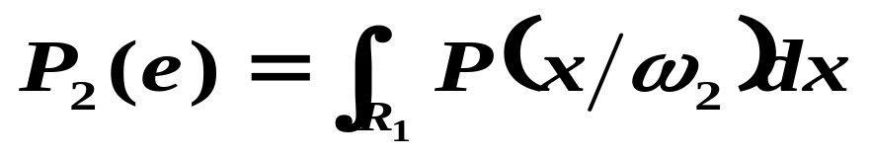




2.3.2 neyman-pearson准则＊
设P₁(e)为x属于ω₁类而错判为ω₂类的错误率， P₂(e)为x属于ω₂类而错判为ω₁类的错误率，则：
总错误率r = P₁(e) + P₂(e)
聂曼-皮尔逊判决是在限定某一类错误率为固定常数(设P₂(e) = ε₀)的情况下，求r的最小值。这是一个条件极值问题，用Lagrange乘子法。

Slide 22
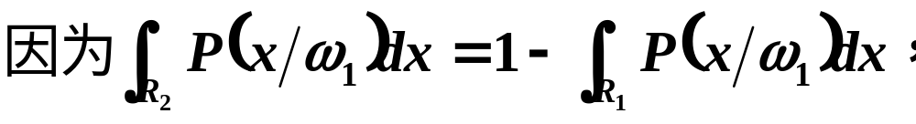
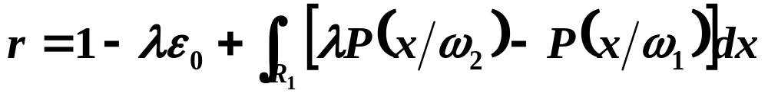
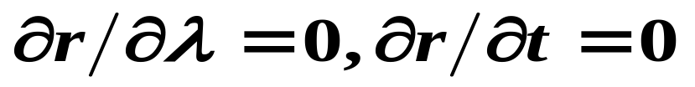
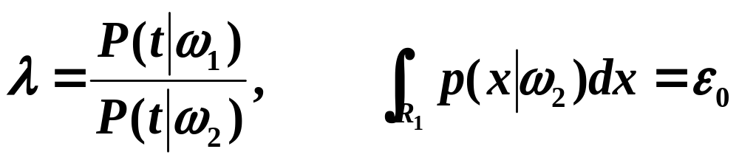
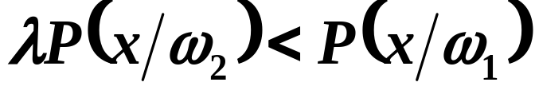
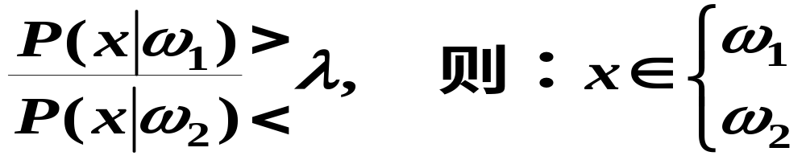
式中，λ为Lagrange乘子。
设R₁和R₂的分界面为t，上式分别对λ和t求导，并令 得：
对于未知的x∈R₁，有 ，于是得到聂曼-皮尔逊判决规则：

Slide 23
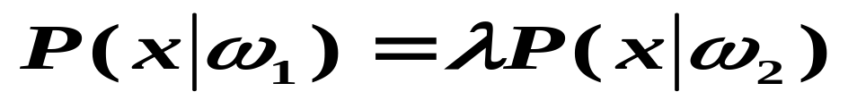
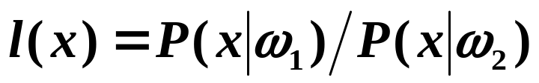
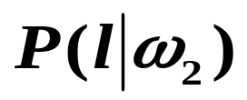
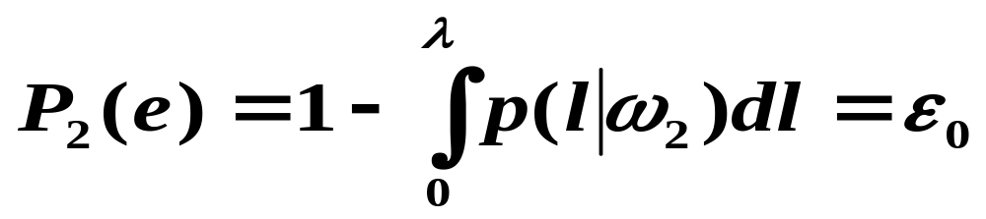
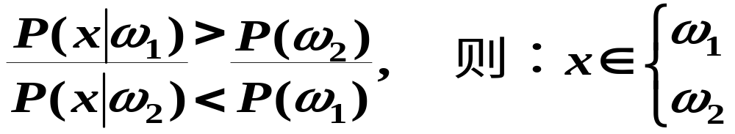
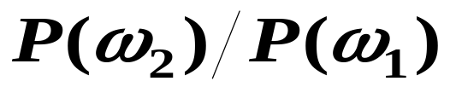
决策面方程为：
高维情况下，边界面不易求得，令似然比函数为
，似然比密度函数为
P₂(e)是λ的单调函数，可用试探法求得λ。
回顾最小错误率贝叶斯决策规则：
最小错误率贝叶斯决策规则的阈值为先验概率之比 ，而聂曼-皮尔逊判决规则的阈值为Lagrange乘子λ。

Slide 24
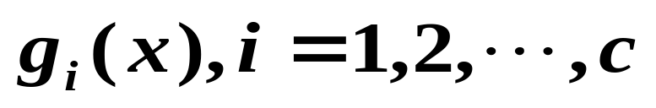
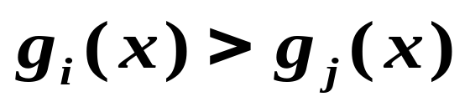
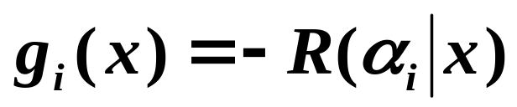
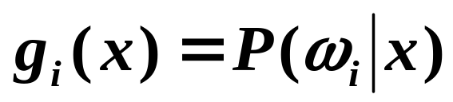
2.4 分类器、判别函数及判定面
2.4.1 多类情况
常用的表示模式分类器的方法之一是判别函数
如果对所有的j≠i，有： ，则将特征向量x判为ω_{i}。
判别函数的选择不唯一，
在最小风险准则中：
在最小误差率准则中：
还可将g_{i}(x)替换为其单增函数的形式：

Slide 25
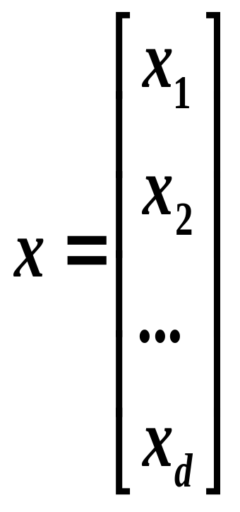
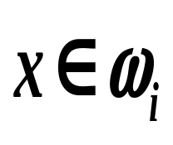

分类器的网络结构为：
g₁(x)
g₂(x)
Max g(x)
决策
g_{c}(x)
最大值选择器
特征向量
判别计算

Slide 26



根据判别函数结果的符号来进行分类。
若g(x)>0，则x∈ω₁类，否则x∈ω₂类。
判别函数也可写成以下形式：
2.4.2 两类情况(二分分类器)
判别函数：

Slide 27
序贯分类方法*
迄今为止所讨论的分类问题，关于待分类样本的所有信息都是一次性提供的。但是，在许多实际问题中，观察实际上是序贯的。随着时间的推移可以得到越来越多的信息。
假设对样本进行第 i 次观察获取一序列特征为：X=(x₁,x₂,…,x_{i})^{T} 则对于ω₁，ω₂两类问题,若X ∈ ω₁或X∈ ω₂ ，则判决完毕。
若X在分界面边界上 ，则不能判决，进行第i+1次观察，得X=(x₁,x₂,…,x_{i,},x _{i+1})^{T} ，再重复上面的判决，直到所有的样本分类完毕为止。
这样做的好处是使那些在二类边界附近的样本不会因某种偶然的微小变化而误判，当然这是以多次观察为代价的。

Slide 28




由最小错误概率的Bayes 判决，对于两类问题，似然比为：
当测得第一个特征参数x₁时可计算其似然比：
如果B<l₁(x)<A，则测量下一个特征参数x₂ ，并计算似然比：

Slide 29




如果B<l₂(x)<A，再测量下一个特征参数x₃ ，重复以上过程，直到所有样本的类别全部确定为止(其中A，B是上下阈值)。
现在来确定A、B的值。
对上式两边对应于ω₁的特征空间内取积分可得：

Slide 30




左边的积分代表模式属于ω₁类而判决为ω₁类的概率。
P₁(e)表示本来属于ω₁类而错判为ω₂类的分类错误率，而积分：
表示属于ω₂类而错判为ω₁类的分类错误率。
同理可得：

Slide 31






序贯分类决策规则：
上下阈值A、B是由设计给定的错误概率P₁(e), P₂(e)来确定的，Wald 已证明，观察次数不会很大，它收敛的速度很快。

Slide 32

2.5 正态密度
为什么采用正态分布?
a、在物理上是合理的、广泛的(中心极限定理)；
b、在数学上简单，N(μ, σ ²) 只有均值和方差两个参数；
2.5.1 单变量密度函数
其中： 是随机变量x的数学期望（均值）， 是x的方差，σ是标准差。

Slide 33

概率密度函数满足以下关系：
正态分布与熵有密切关系。
正态分布是在所有具有给定均值和方差的分布中具有最大熵。

Slide 34
2.5.2 多元密度函数
⑴概率密度函数形式：
其中： 是d维随机向量；
是d维均值向量；
Σ是d×d协方差矩阵， Σ⁻¹是Σ 的逆矩阵， |Σ| 是Σ 的行列式。

Slide 36






(2) 多元正态分布的性质：
①μ与∑对分布起决定作用
P(x)~N(μ, ∑), μ由d个分量组成，∑由d(d+1)/2个元素组成。因此多元正态分布由d+d(d+1)/2个参数完全确定。
②等密度点的轨迹是超椭球面
区域中心由μ决定，区域形状由∑决定，等密度轨迹上的点x到μ的马氏(Mahalanobis)距离γ为常数：
③不相关性等价于独立性
若x_{i}与x_{j}互不相关,则x_{i}与x_{j}一定独立。

Slide 37
④边缘分布和条件分布的正态性
多元正态分布的边缘分布和条件分布仍然是正态分布。
⑤线性变换的正态性
Y=AX，A为线性变换矩阵。若X为正态分布，则Y也是正态分布。
P(Y)~N(A μ，A ΣA^{T})
⑥线性组合的正态性
Y= α ^{T}X， α是与X同维的向量，若X为正态分布，则Y是一维正态分布。
P(Y)~N(α ^{T} μ，α ^{T} Σα)

Slide 38



2.6 正态分布的判别函数
由于类条件概率密度仍然是正态分布：
根据最小错误率贝叶斯规则，相应的判别函数为：
上式右边取对数得：

Slide 39




决策面方程： ，即：
2.6.1 情况1：Σ_{i}＝σ²I
由于协方差为零，协方差矩阵是数量矩阵，各个特征分量之间统计独立，且方差相同，这是最简单的情况。
将它们代入，化简得：

Slide 40






⑴ p(ω_{i})≠ p(ω_{j})
因为 与i无关，对分类无影响，可忽略，g_{i}(x) 简化为：
因为二次项 与i无关，也可忽略， g_{i}(x)写为：

Slide 41



可以看出，判别函数g_{i}(x)是x的线性函数。
决策规则为：
决策面方程：
由 得：
决策面是由上式确定的一个超平面。

Slide 42



⑵ p(ω_{i})＝ p(ω_{j})
如果各类的先验概率都相等， g_{i}(x)还可以进一步得到简化，成为最小距离分类器：
此时的决策规则为：
决策面方程：
以下以二维为例讨论：

Slide 43





















对于二类分类情况
⑴因为Σ_{i}=σ²I，等概率轨迹是圆形；
⑵W=μ_{i}-μ_{j}与(x-x₀)的内积为零，因此决策线H经过点x₀并与W垂直，即决策线H垂直于μ_{i}与μ_{j}的连线。
⑶若p(ω_{i})= p(ω_{j})，H通过μ_{i}与μ_{j}的连线的中点，否则H离开先验概率大的一类。
⑷对于多类情况，用各类的均值连线的垂直线作为分界线。

Slide 44




2.6.2 情况2：Σ_{i}= Σ
各类协方差不为零，但相等。
因为Σ₁= Σ₂= …=Σ_{c}=Σ与i无关，判别函数为：
决策面方程：

Slide 45

若先验概率相等， p(ω₁)＝ p(ω₂) ＝ …＝ p(ω_{c})
决策规则：
把x归类为到每类均值点的马氏距离平方最小对应的类别。
决策面方程：

Slide 46





讨论：针对二类情况：
⑴因为Σ_{i}＝ Σ ≠σ²I，等概率轨迹是椭圆形，主轴由Σ_{i}的特征向量给出；
⑵W与(x－x₀)的内积为零，因此决策线H经过点x₀。
⑶ W＝ Σ ^{–1}(μ_{i}－μ_{j})，所以与μ_{i}－μ_{j}不同向，因而H不垂直于μ_{i}与μ_{j}的连线。
⑷若p(ω_{i})＝ p(ω_{j})，H通过μ_{i}与μ_{j}的连线的中点，否则H离开先验概率大的一类。

Slide 47



2.6.3 情况3(一般情况)
Σ_{ί}为任意，各类协方差矩阵不等，二次项x^{T} Σ_{ί} x与i有关。所以判别函数为二次型函数。
判别函数：
决策规则：
决策面方程：

Slide 48

















假设各分量为条件独立，且先验概率相等，以下是二维情况下两类决策界面的各种图形

Slide 49



例1:两类数据如图所示
假设P(ω₁)= P(ω₂)=0.5，g₁(x)=g₂(x)的判决边界为：
这是顶点位于(3 1.83)^{T}的抛物线，不通过两均值的中点(3 2)^{T} 。

Slide 50



例2 有训练集资料矩阵如下表所示，现已知，N=9、 N₁=5、N₂=4、n=2、M=2，试问，x=(0,0)^{T}应 属于哪一类？
训练样本号k | 1 2 3 4 5 | 1 2 3 4
特征 x₁ 特征 x₂ | 1 1 0 -1 -1 | 0 1 0 -1
 | 0 1 1 1 0 | -1 -2 -2 -2
类别 | ω₁ | ω ₂
解法1 假定二类协方差矩阵不等(∑₁≠∑₂)，则：
均 值：
均值向量：
协方差矩阵：

Slide 51





同理求得：
先验概率：

Slide 52












利用公式：
将x=(0,0)^{T}代入得：g(x)=-10.91<0
因此判别x=(0,0)^{T}属于ω₁类。
令g(x)＝0，得到分界面方程：
这是一个椭圆方程：

Slide 53



解2 假定两类协方差矩阵相等∑=∑₁+∑₂
将x=(0,0)^{T}代入得：g(x)=-2.68<0
因此判别x=(0,0)^{T}属于ω₁类。
令g(x)＝0，得到分界面方程：
这是一条直线(右图中的绿色线)：

Slide 54


例3 有训练集资料矩阵如下表所示，现已知N=9、 N₁=N₂= N₃ =3、d=2、c=3，试问：未知样本 X=(0,0)^{T}应属于哪一类？
训练样本号k | 1 2 3 | 1 2 3 | 1 2 3
特征 x₁ | 0 1 2 | -2 -1 -2 | 0 1 -1
特征 x₂ | 1 0 -1 | 1 0 -1 | -1 -2 -2
类别 | ω₁ | ω₂ | ω₃
解1 假定三类协方差不等
均值向量：
协方差矩阵：

Slide 55




先验概率：
代入多类别判别函数：

Slide 56







将x=(0,0)^{T}代入得：
g₁(x)=-0.5； g₂(x)= g₃(x)= -3.6；
因此判别x=(0,0)^{T}属于ω₁类。
分别令g₁(x) = g₂(x) ，
g₂(x) = g₃(x) ， g₁(x) = g₃(x) ，
得到三类分界线方程如图所示：
待定样本

Slide 57




解2 设三类协方差矩阵相等
代入多类别判别函数：
将x=(0,0)^{T}代入得：

Slide 58

因此判别x=(0,0)^{T}属于ω₁类。
分别令g₁(x) = g₂(x) ，
g₂(x) = g₃(x) ， g₁(x) = g₃(x) ，
得到三类分界线方程如右图中三条直线所示：
待定样本

Slide 59








2.7 误差概率和误差积分*
对于两类问题，若 ，则 ，这时错误率为 ，因此：
，这时错误率最小。
平均错误率为：
第一类错误率( 错判为 )：
第二类错误率( 错判为 )：

Slide 60









总的错误率为：
可以证明，在一维情况下，使错误率最小的条件为使下式成立的判决点x_{B}，如图所示：
此时最小错误率为：

Slide 61


对于多类问题，计算量很大：
用平均正确分类概率P(correct)来表示， P(e)=1- P(correct)计算相对简单些。

Slide 62



一、正态分布且等协方差矩阵情况下的错误率
最小错误率贝叶斯决策的负对数似然函数h(x)为：
h(x)是x的一维线性函数，因而h(x)也是正态分布的随机变量，记其密度函数为P(h(x)|ω_{i}) ，于是：

Slide 63



求出h(x)|ω_{i}的数学期望和方差，就可估算出P(e)。
同理可得：

Slide 64









同理可得：

Slide 65



二、相互独立的随机变量
当向量的特征维数较大时，且各特征之间相互独立时，利用概率论中的中心极限定理，可简化计算。
对d维随机向量x，其密度函数可表示为：
负对数似然函数h(x)为：
无论h(x_{l})是何种类型的密度函数，根据中心极限定理，当d很大时， h(x)的密度函数总是趋于正态分布。由此可计算出h(x)的数学期望η_{i}和方差σ_{i}²。

Slide 66

由于η_{il}和σ_{il}²都是一维随机变量x_{l}的函数，在大多数情况下，计算这些参数相对容易些。
将h(x|ω_{i})近似成服从N(η_{i} ， σ_{i}²)的一维正态分布的随机变量。
注：此方法只能在d很大时才能使用，否则，中心极限定理不成立。
关于错误率的上界部分：略

Slide 67


2.9 贝叶斯决策论－离散特征
当样本x的取值是离散值时, 概率密度函数变得奇异化，只能用分布律来表示:
即将积分用求和形式代替。
条件风险R(α|x)的定义不变，且贝叶斯决策论的基础不变；为减小总风险，选择行为α _{i}，使R(α _{i} |x)最小，或者形式化的阐述为：
通过最大化后验概率来最小化误差率的基本原则也不变。

Slide 68


2.9.1 独立的二值特征
假设特征向量的元素是二值的，且条件独立，
令x=(x₁,x₂,…,x_{d})^{t}，其中x_{i}的取值为０或１，且：
在条件独立的假设下，类条件概率密度为：
似然比为：

Slide 69




则判别函数为：
判别函数是x_{i}的线性函数，因此可以写成：
其中：

Slide 70
可以看出，g(x)是x的各分量的加权组合。
如果p_{i}=q_{i}，x_{i}没有给出任何有关类别的信息；
如果p_{i}>q_{i}，x_{i}的一个“是”的回答将权值w_{i}贡献给判决ω₁；
如果p_{i}<q_{i}，x_{i}的一个“是”的回答将权值|w_{i}|贡献给判决ω₂；
由此看出，当特征独立时，产生简单的线性分类器；如果特征不独立，分类器将变得复杂。
先验概率Ｐ(ω_{i})仅仅通过阈值权系数w₀的形式出现在判别函数中。

Slide 71
2.10 丢失特征和噪声特征*
当测试数据被以某种特殊的方式受到破坏时,如何进行分类,得到最小的误差率?
基本原则：尽可能多的恢复内在的分布信息，然后再使用贝叶斯判决规则。
两种情况可解析求解：
①丢失部分特征；
②受某个性质已知的噪声源污染。
2.10.1 丢失特征
设x=[x_{g},x_{b}]，x_{g}代表完好特征，x_{b}代表损坏的特征，需要用完好的特征表示的后验概率进行分类。

Slide 72




其中： 是判别函数的一种形式。
将 看成x_{g}的边缘分布。
如果对于所有的i和j，都有：

Slide 73

2.10.2 噪声特征
设x_{t}代表观测到的特征量x_{b}的真实值，噪声模型p(x_{b}|x_{t})已知，如果x_{t}已知，x_{b}将与ω_{i}和x_{g}独立：
将上式作为判别函数通过贝叶斯规则进行分类。

Slide 74
2.11 贝叶斯置信网*
定义：用图形表示的各特征量之间的因果依赖性，是有向无环图，也称为因果网，或置信网。
以离散情况为例。
图中的每个节点代表一个系统变量（用Ａ，Ｂ，…表示），小写字母表示该节点对应各变量的概率分布。

Slide 75



考虑一个简单网络的单一节点Ｘ。将Ｘ的父节点p和子节点c分开。
节点Ｘ对子节点的依赖性展开为（利用子节点之间的独立性）：
上图中，

Slide 76

节点Ｘ对父节点的依赖性展开为（利用父节点之间的独立性）：
求和范围在不同父节点上的值的所有可能的组合上进行。

Slide 77

对于有|P|个父节点和|C|个子节点的情况：
结论：节点Ｘ取某个特定值的概率等于两个因子的乘积：
①所有子节点各自独立的似然函数的乘积；
②父节点上的值的先验概率在所有可能的状态组合上的总各，以及给定那些父节点值时的Ｘ变量的条件概率的总和。

Slide 78


例：鱼分类置信网
概率矩阵描述了一年中各时间段以及捕鱼区域对鱼类的影响。

Slide 79

在没有识别鱼类的直接信息下，假设P(x₁)=P(x₂)=0.5。
P(x₁)=P(x₂)=0.5，与预期的一样。

Slide 80




目标：估计概率P(x₁|e)和P(x₂|e) 。
类似地，有：
类似地，有：

Slide 81

估计组合结果，并进行归一化处理，得到最终节点Ｘ的估计结果为：
结果：x₁=鲈鱼。

Slide 82

一个给定的置信网可推断出所有的未知变量。
当某个分类器所利用的各特征间的依赖关系未知时，常常采用最简单的假设，即，给定类别下各特征量是条件独立的，即有：
称为朴素贝叶斯规则或傻瓜贝叶斯规则，可由一个简单的置信网来表示。
置信网在越来越多的复杂问题中获得应用。

